Slide 1
Shader – Lighting
LittleRewriter
2021/07/24

Slide 2
废话
估计人也被劝退的差不多了
建议去看闫老师的Games101和Games202
换届啦，之后说不定会上新哦

Slide 3
参考
Unity Shader入门精要 冯乐乐
学Shader必看
Unity Shaderlab 新手宝典 唐福幸
一点也不新手
Real-time Rendering 4th Edition
Games 101 / 202 – 闫令琪
庄懂的技术美术入门课

Slide 4
Lighting Model
Fake

Slide 5
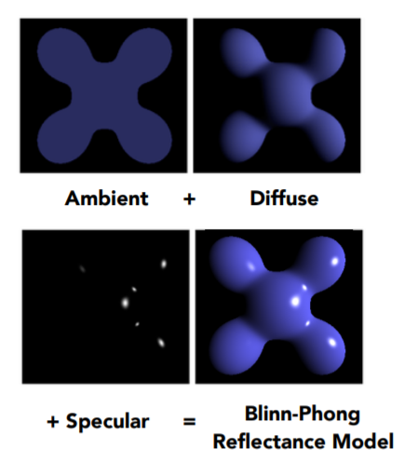
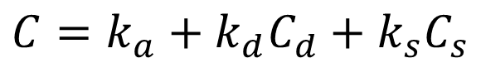
着色的三个要素
Ambient – 环境光
Diffuse – 漫反射光
Specular – 高光
线性叠加
$$C=k_{a}+k_{d}C_{d}+k_{s}C_{s}$$

Slide 6
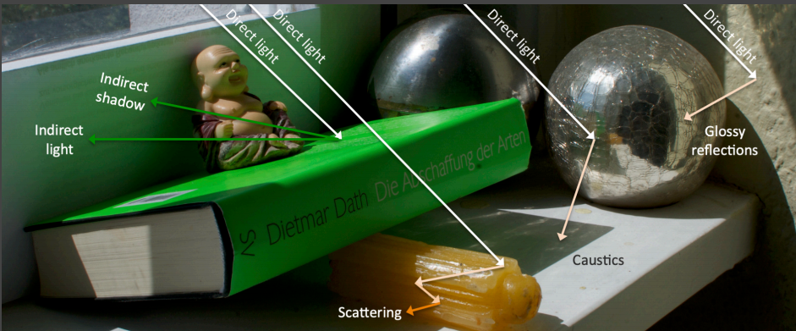
环境光
本质是全局光照。

Slide 7
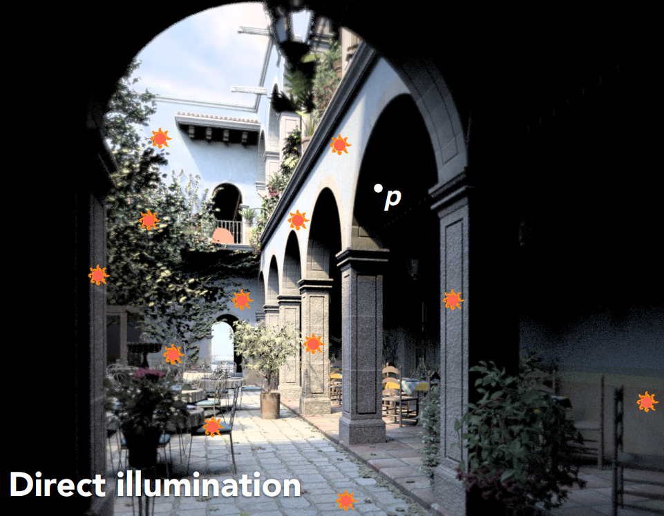
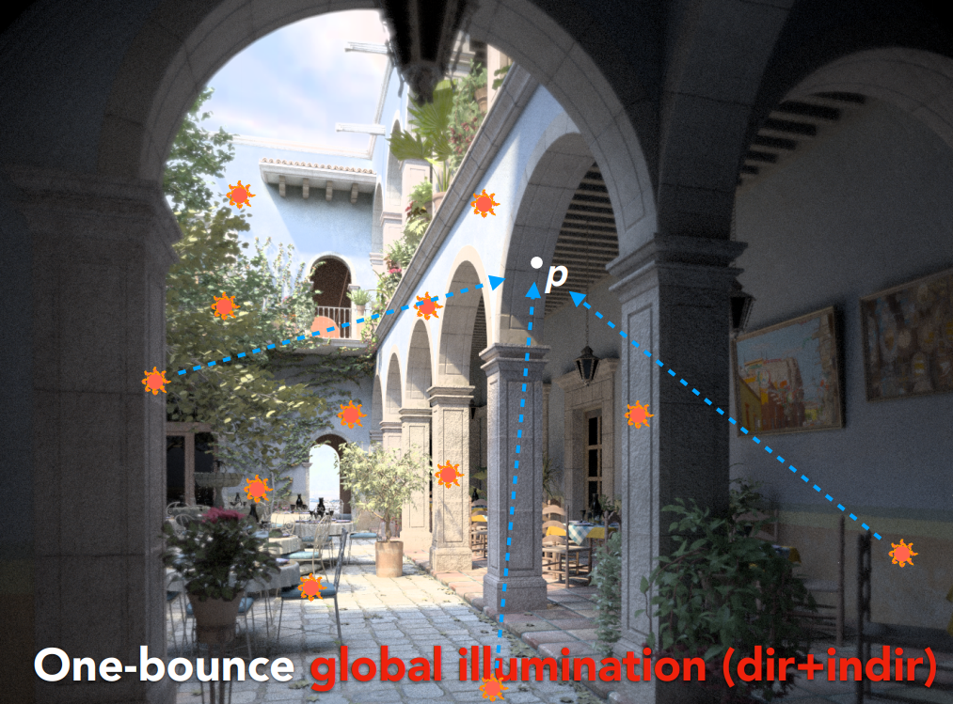
环境光

Slide 8
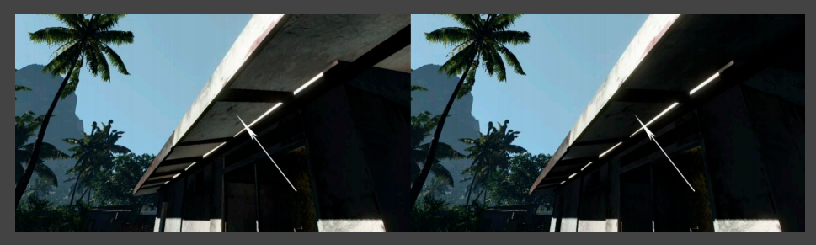
环境光

Slide 9
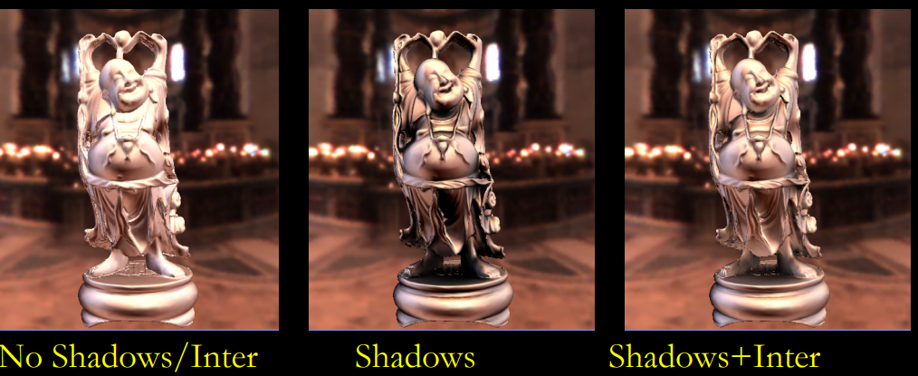
环境光

Slide 10
环境光
从光线的弹射而来
间接光照
朴素想法：设定一个常数
RSM/LPV/SSAO/SSDO/SSR
LightingMap+LightingProbe
UNITY_LIGHTMODEL_AMBIENT
https://www.programmersought.com/article/62328138172/

Slide 11
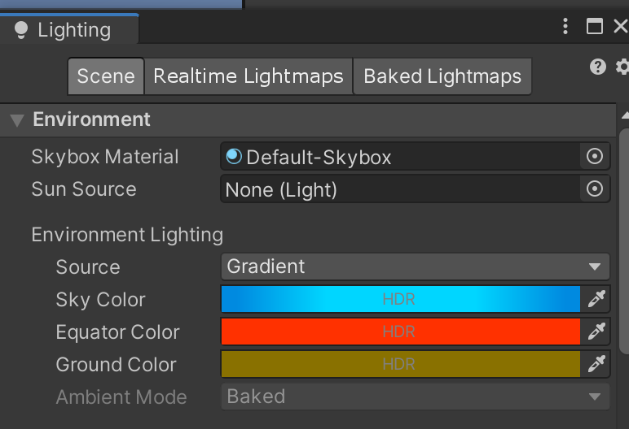
Setting : AMBIENT

Slide 12
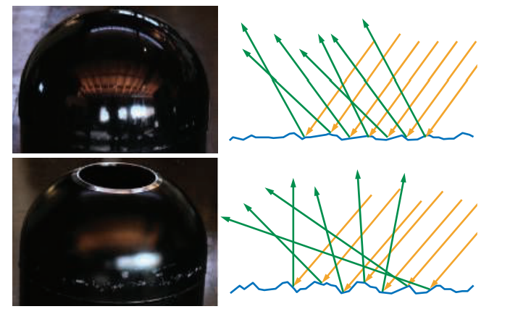
漫反射
两个极端：
平面绝对粗糙，任意方向入射的光线出射方向均匀分布
平面绝对光滑，光线发生镜面反射
两种成分都进行考虑！

Slide 13
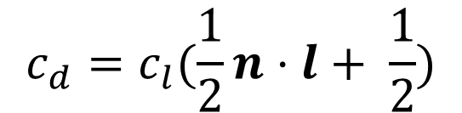
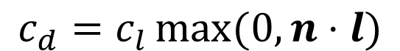
漫反射
$$c_{d}=c_{l}\max{(0, n⋅l)}$$
Lambert’s Law
光线颜色变量
法线方向向量
光线传输方向
Half Lambert
$$c_{d}=c_{l}(\frac{1}{2}n⋅l+ \frac{1}{2})$$

Slide 14
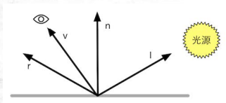
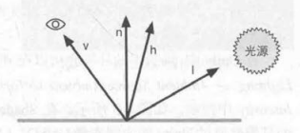
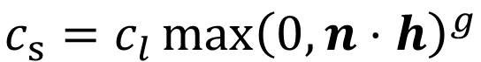
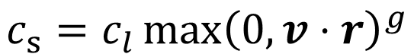
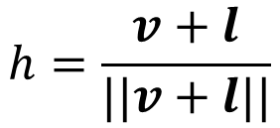
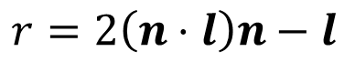
高光反射
$$c_{s}=c_{l}\max{{\left(0, v⋅r\right)}^{g}}$$
$$r=2\left(n⋅l\right)n−l$$
Phong:
光线颜色变量
观察方向向量
反射方向向量
光泽度常数
$$h=\frac{v+l}{||v+l||}$$
$$c_{s}=c_{l}\max{{\left(0, n⋅h\right)}^{g}}$$
Blinn:
光线颜色变量
法线方向向量
半长向量
光泽度常数

Slide 15
实践 – 光照的实现

Slide 16
前向渲染中的光照变量
值 | 类型 | 含义
_LightColor0 | fixed4 | 灯光颜色乘上亮度
_WorldSpaceLightPos0 | float4 | 平行光: (平行光方向, 0) 其它光: (光源位置, 1)
_LightMatrix0 | float4x4 | 世界到灯光的变换矩阵
unity_4LightPosX0, unity_4LightPosY0, unity_4LightPosZ0 | float4 | 前四个非重要点光源在世界空间的位置
unity_4LightAtten0 | float4 | 前四个非重要点光源的衰减系数
unity_LightColor | half4[4] | 前四个非重要点光源的颜色

Slide 17
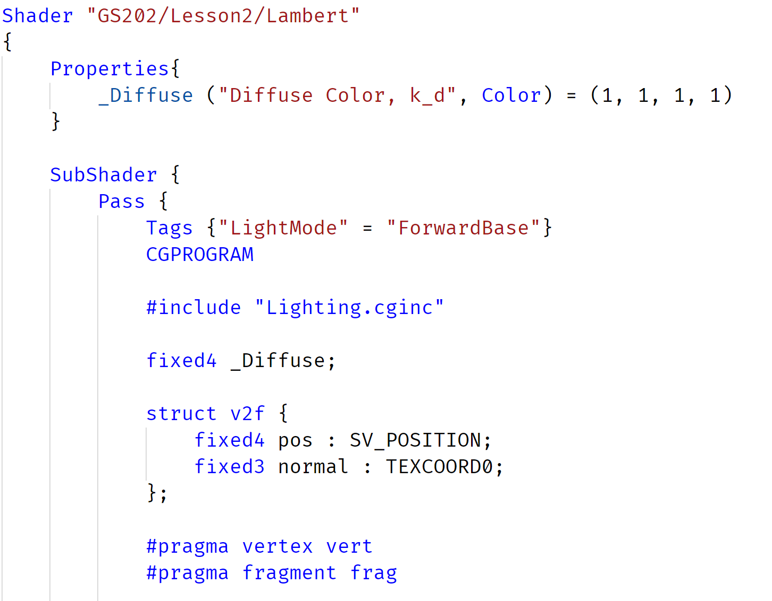
Lambert
没什么说的
各种各样的参数设置

Slide 18
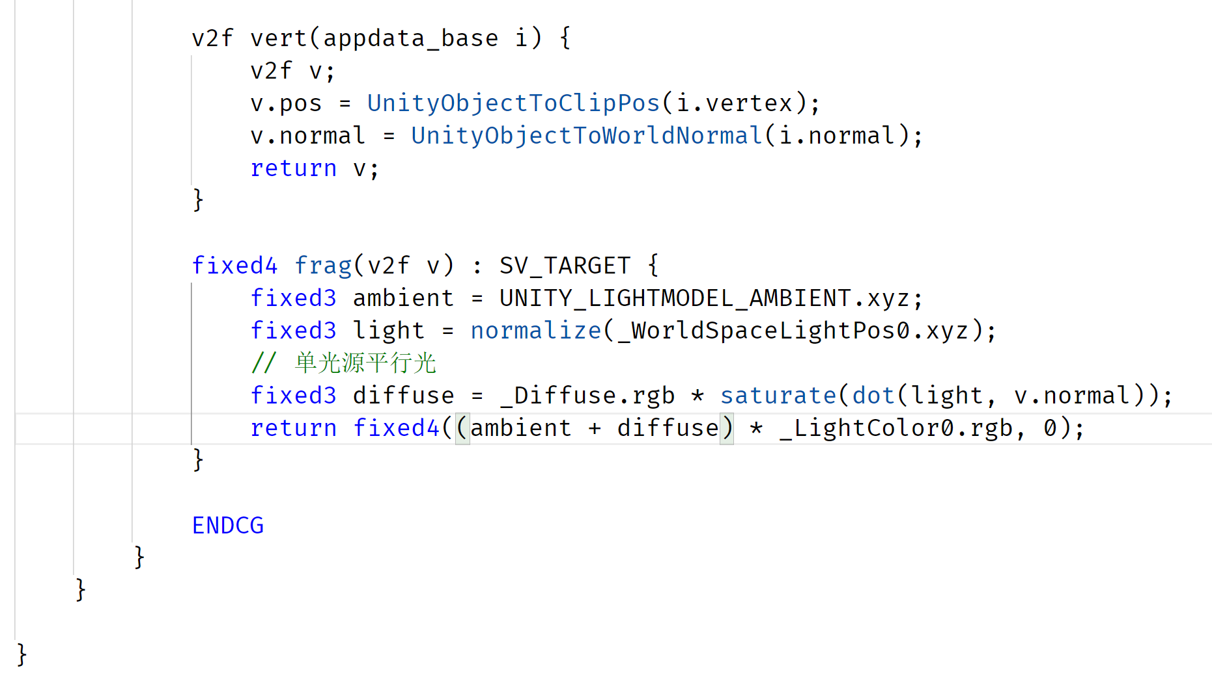
Lambert
对法线和位置的变换
环境光
光线方向
漫反射
累加

Slide 19
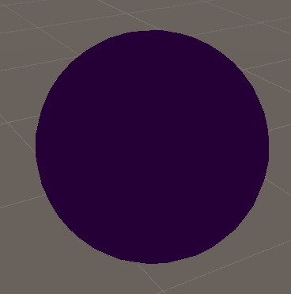
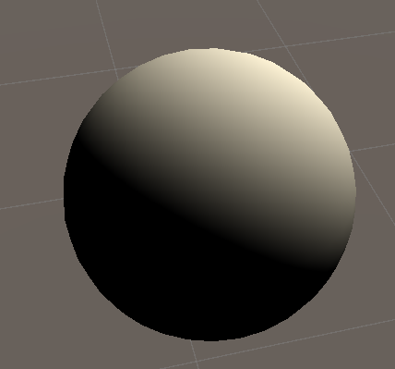
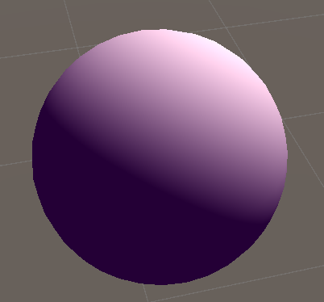
Lambert
Ambient
Diffuse
Mix

Slide 20
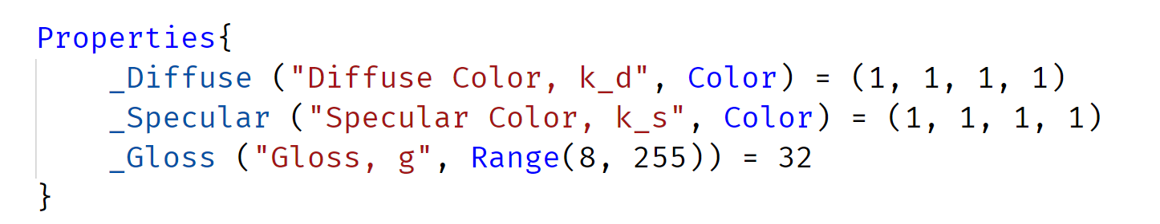
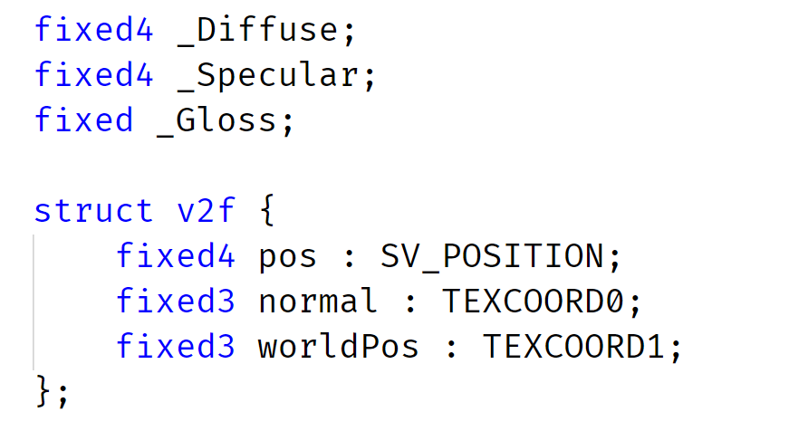
Blinn-Phong
Phong光照略去了

Slide 21
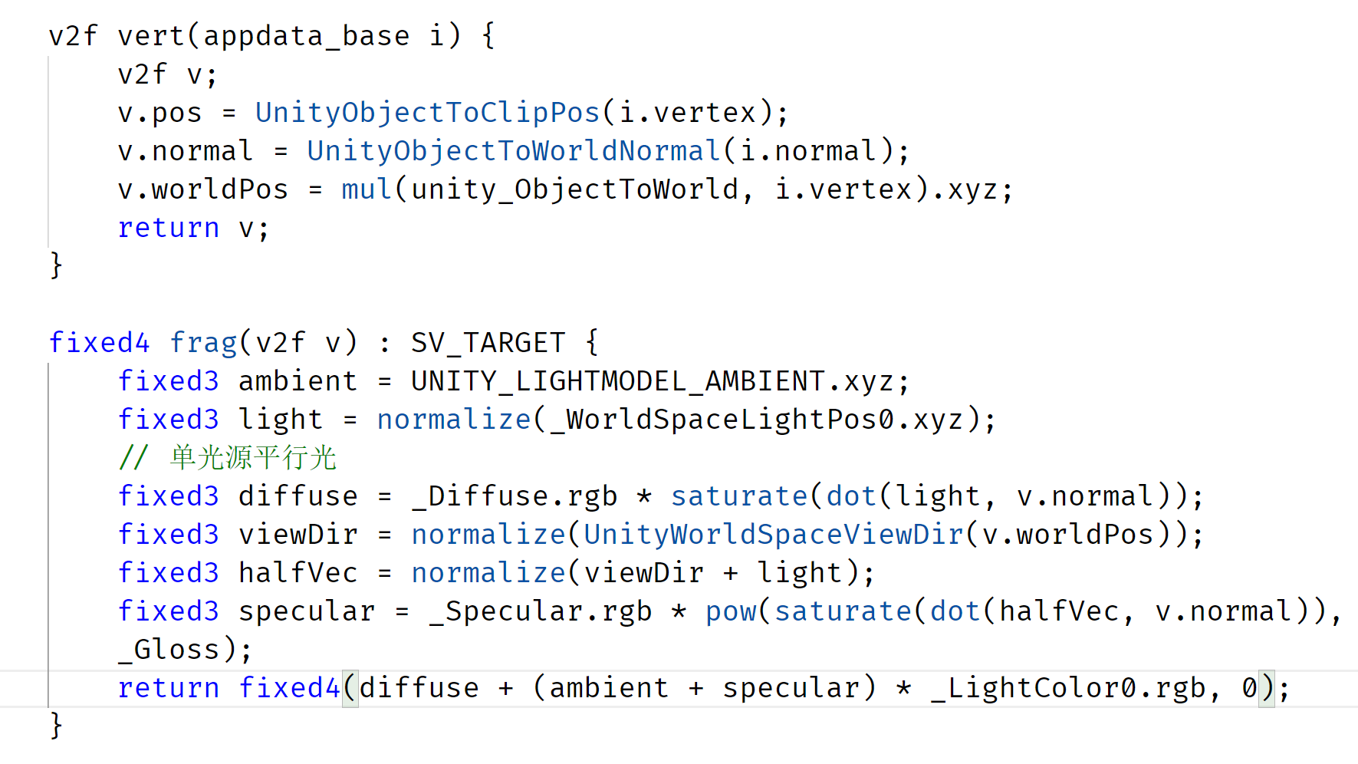
Blinn-Phong
世界空间坐标
half vector
高光

Slide 22
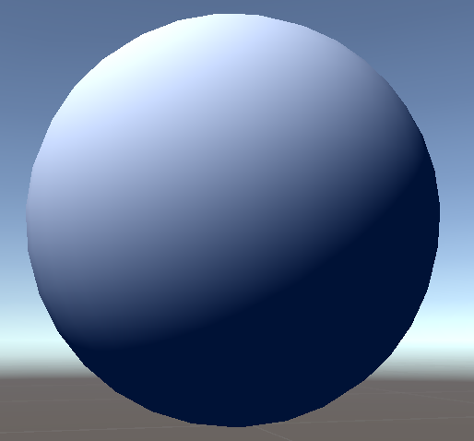
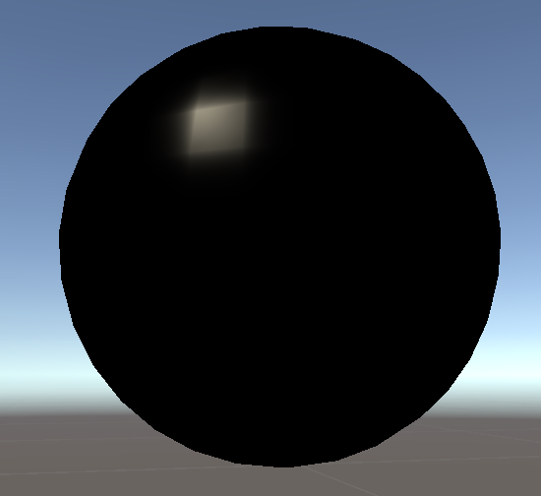
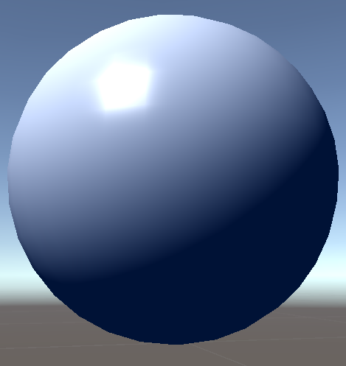
Blinn-Phong
Ambient
+Diffuse
Specular
Ambient
+Diffuse
+Specular

Slide 23
Unity的渲染路径

Slide 24
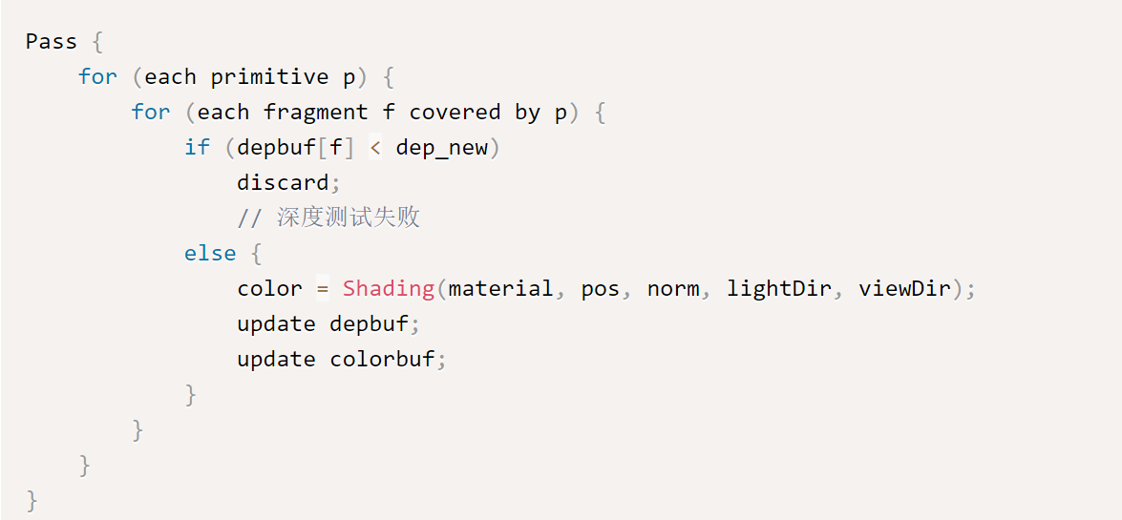
前向渲染
最传统的渲染方式

Slide 25
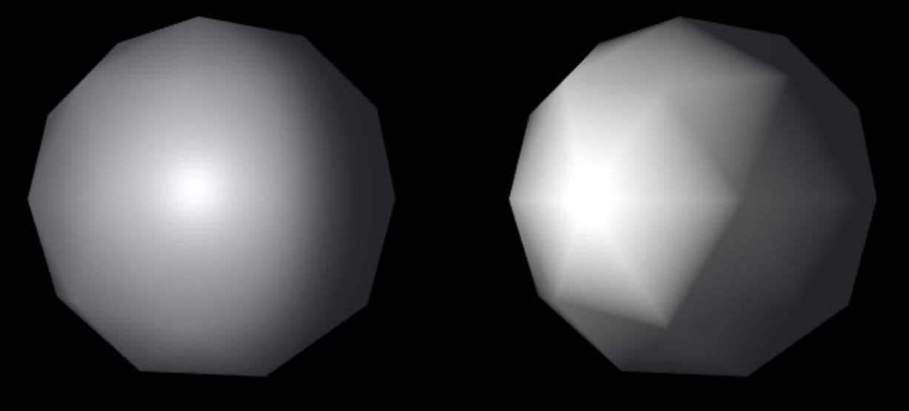
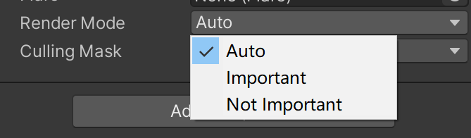
光源的重要性
光源分成三种：
逐像素光源
逐顶点光源
球谐函数
最亮的平行光逐像素处理
Important光源逐像素处理。
如果此时逐像素处理的数量少于Pixel Light Count数量，就找更多的光源进行逐像素处理。
如果渲染模式是Not Important，则使用逐顶点或球谐函数。

Slide 26
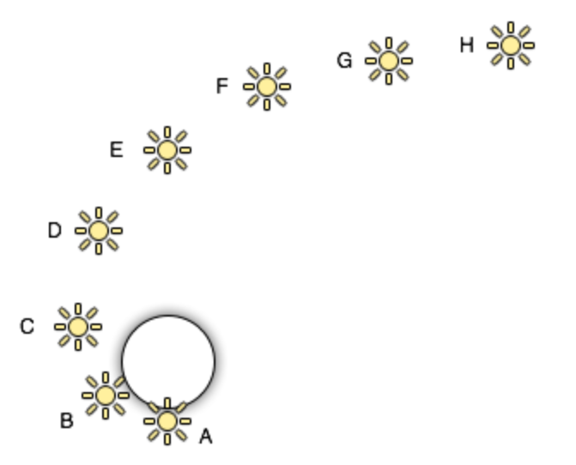
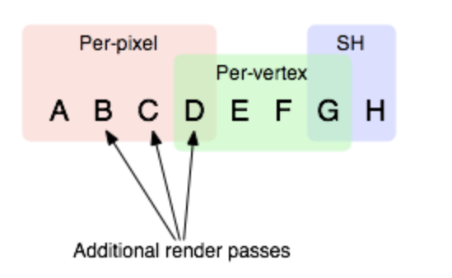
光源的重要性

Slide 27
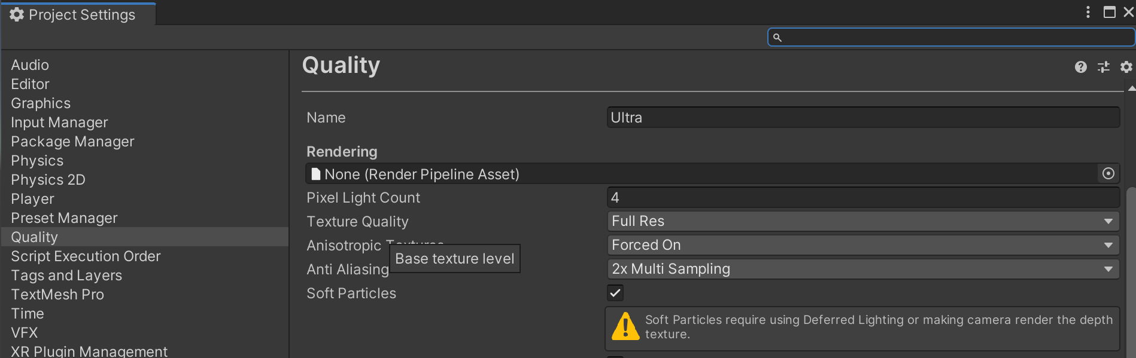
光源的重要性
最大像素光的数量设置

Slide 28
两类Pass
Base Pass
针对一个逐像素的平行光和所有逐顶点、球谐光源
可以访问Lightmap、环境光、自发光、阴影
Tags { "LightMode" = "ForwardBase" }
Additional Pass
计算其它影响物体的逐像素光源
调用次数取决于光源数量
N个物体，M个光源
所有光源都是像素光，调用Pass次数为NM
总调用的Pass次数：NC，其中C为Pixel Light Count

Slide 29
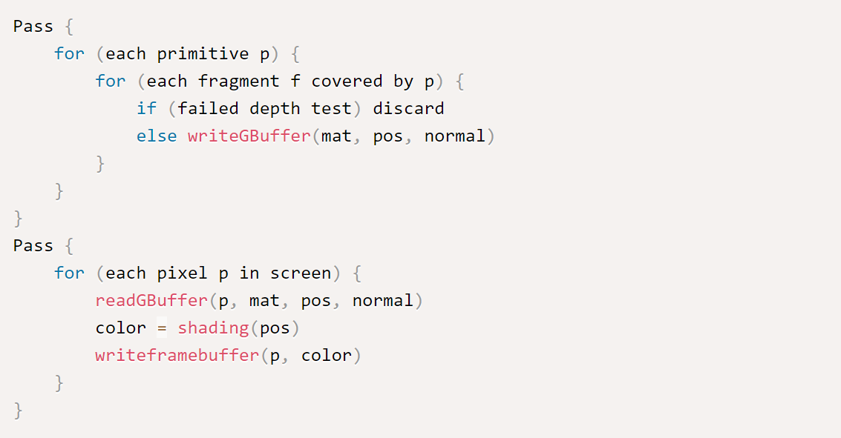
延迟渲染
基于G-Buffer

Slide 30
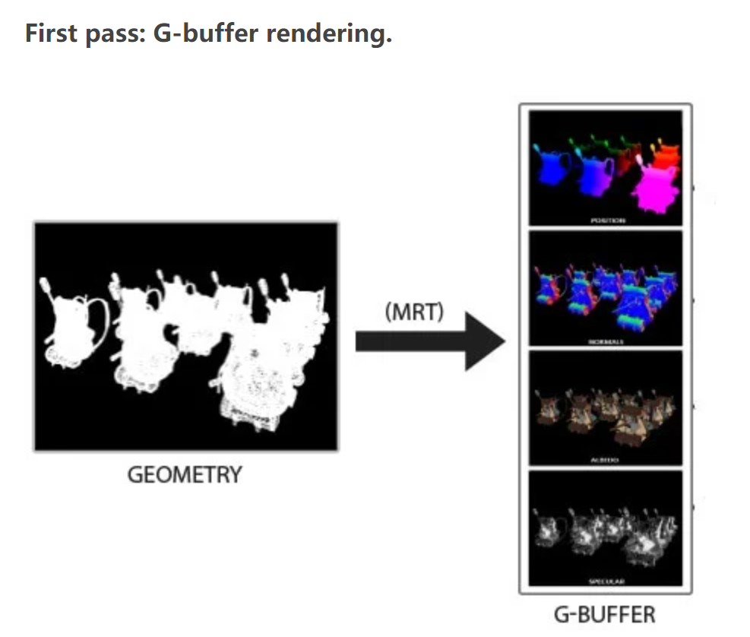

Slide 31
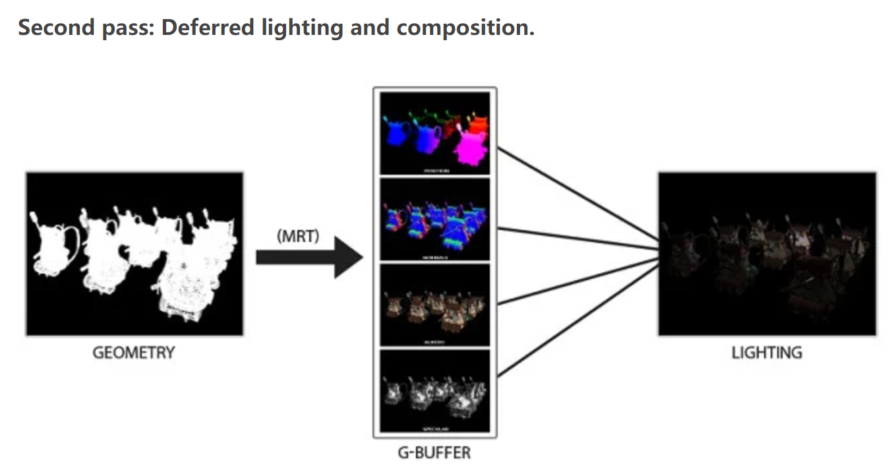

Slide 32
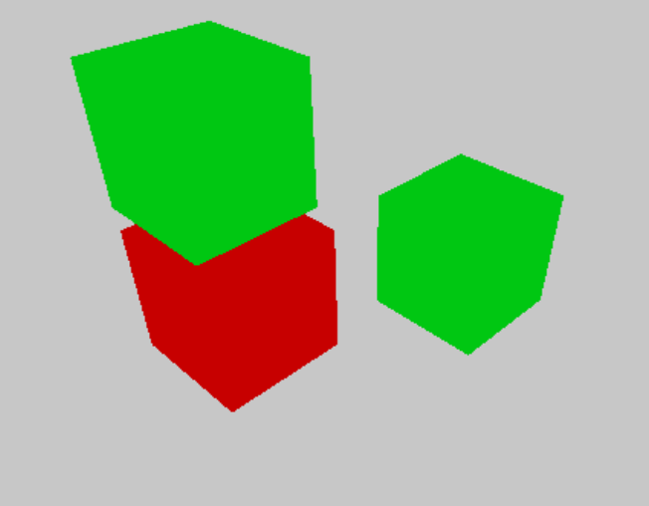
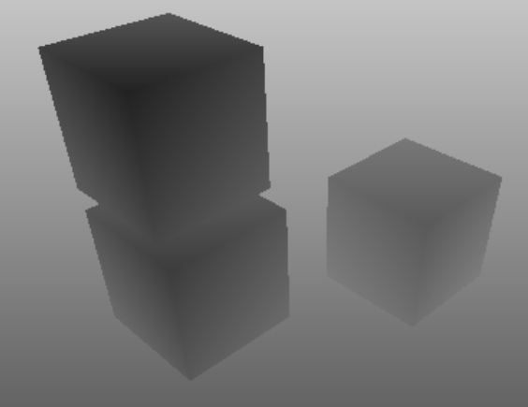
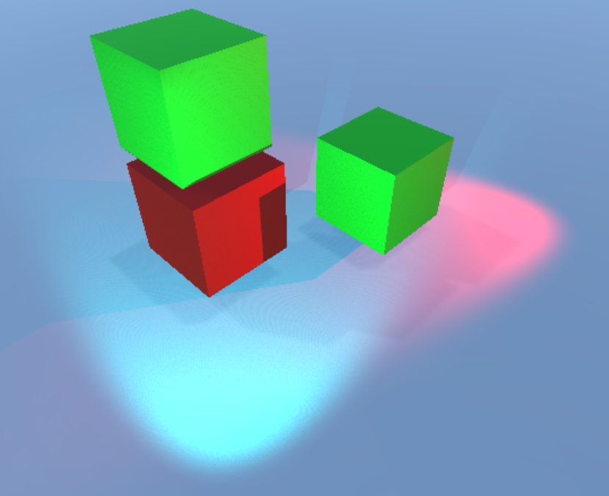
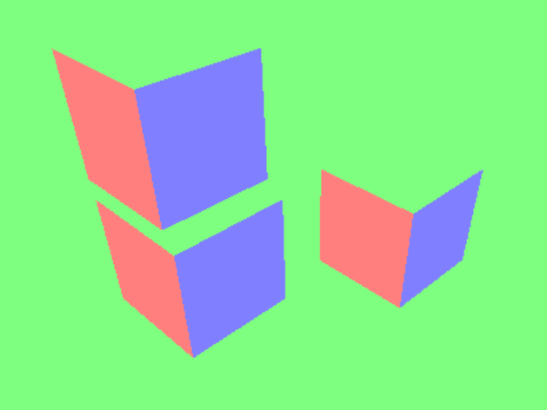
延迟渲染
渲染效率和物品个数及光源个数无关
只和照亮的像素数量有关

Slide 33
Unity的光源

Slide 34
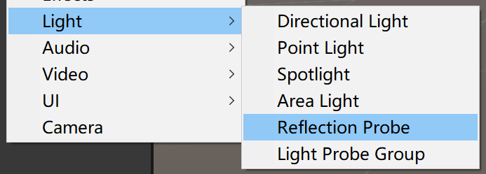
光源的类型
Directional Light：平行光
Point Light：顶点光
Spot Light：聚光灯
Area Light：面光源

Slide 35
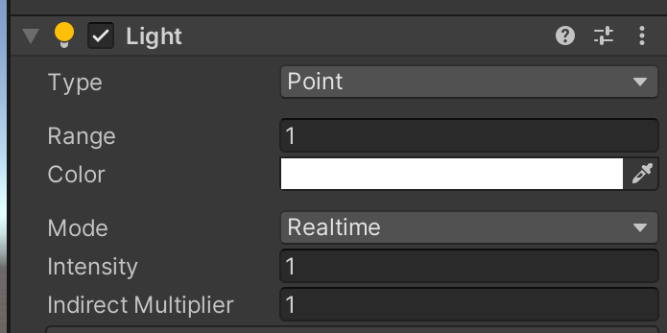
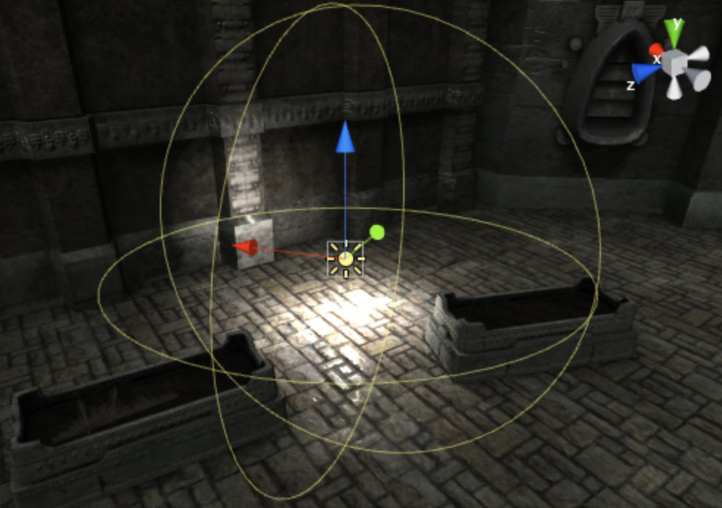
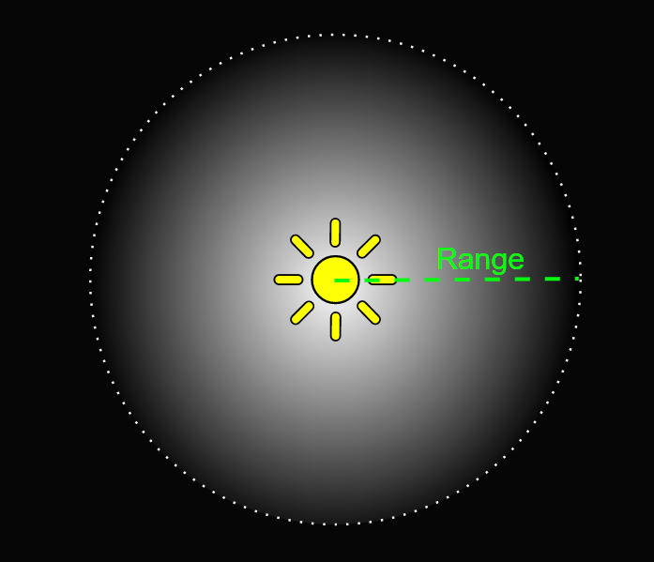
点光源

Slide 36

衰减
$$atten=\frac{1}{1+r⋅d^{2}}$$
d是光源的距离，r是衰减系数。
也可以使用衰减贴图来获取。
Unity封装了UNITY_LIGHT_ATTENUATION，我们将在贴图的时候介绍。

Slide 37
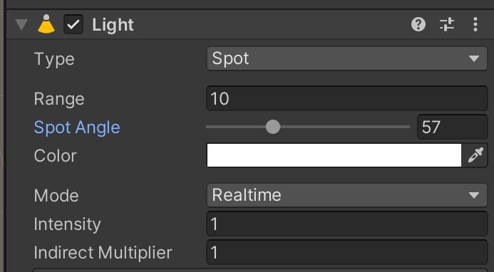
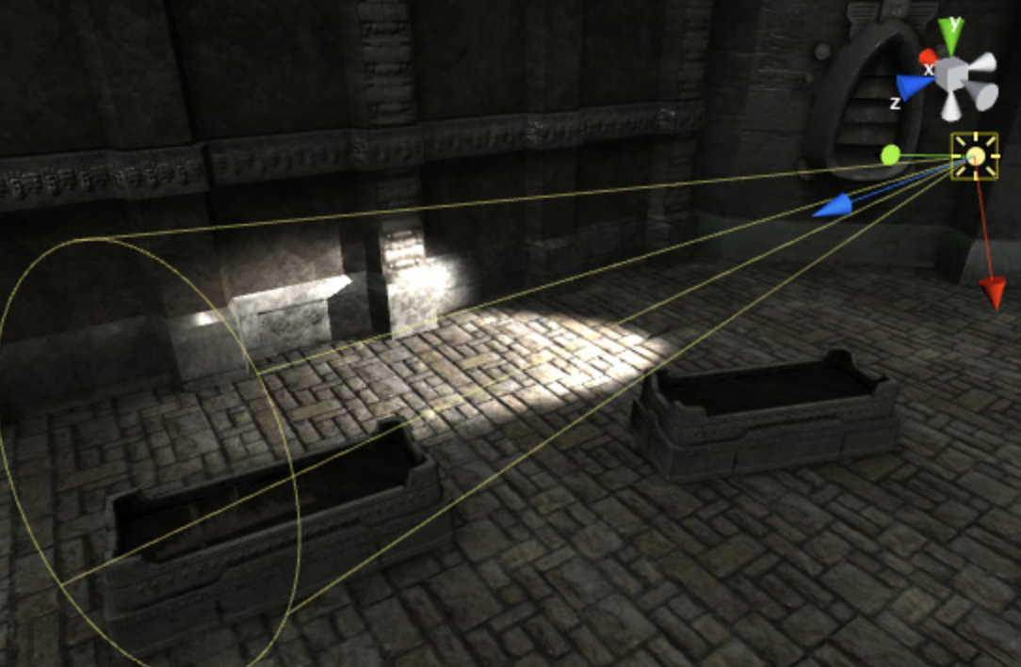
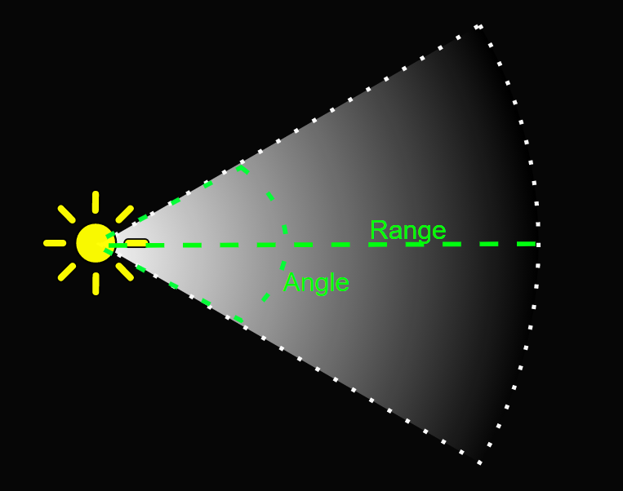
聚光灯

Slide 38
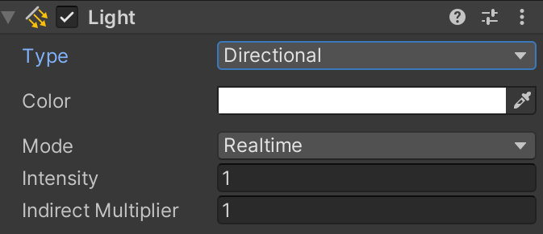
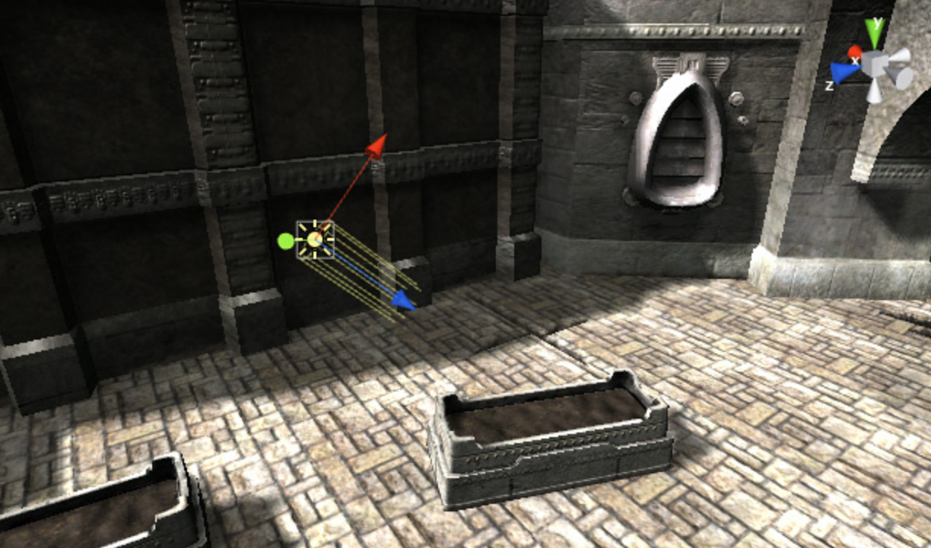

平行光

Slide 39



面光源

Slide 40
Light Modes
Baked：预计算光照
编辑器内预计算，产生光照数据（baking，烘焙）
运行时利用这一数据进行光照
不可改变预计算光照的属性
Realtime：实时光照
每一帧执行计算
可以进行移动
计算代价高，影响渲染效率
Mixed：混合光照

Slide 41


Cookie

Slide 42
实践：多光源光照

Slide 43
LightMode Tag
值 | 含义
Always | 只计算主要平行光
ForwardBase | 计算主要平行光、逐顶点或SH灯光、环境光和光照贴图(前向)
ForwardAdd | 为逐像素灯光生成一个Pass进行光照计算(前向)
Deferred | 渲染G-Buffer(后向)
ShadowCaster | 将深度渲染到阴影贴图或深度贴图中

Slide 44


multi_compile
生成变种
例如 #pragma multi_compile A B
那么就可以根据A和B两个关键字指定出编译的不同Shader

Slide 45



Slide 46



Slide 47
UnityCG.cginc
来康康里面都有什么

Slide 48


WorldSpaceLightDir
对不同情况进行讨论
如果是平行光，返回_WorldSpaceLightPos0.xyz
否则返回_WorldSpaceLightPos0.xyz-worldPos
_WorldSpaceLightPos0.w的含义？
UnityWorldSpaceLightDir和WorldSpaceLightDir有什么区别？

Slide 49

ObjectSpaceLightDir
在模型空间计算光照向量
基本方法和WorldSpaceLightDir相同

Slide 50

ViewDir

Slide 51

Shade4PointsLight
lengthSq 每个分量为距离的平方
为了防止出现除以0，对max进行限制

Slide 52

Shade4PointsLight
ndotl每个分量计算每个灯光的n与l的计算结果
corr是lengthSq的平方根的倒数
atten是衰减程度
diff是四个灯光的Lambert计算结果
col将所有灯光的结果进行累加

Slide 53

VertexLit
值 | 类型 | 含义
unity_LightColor | half4[8] | 颜色
unity_LightPosition | float4[8] | 平行光: (平行光方向, 0) 其它光: (光源位置, 1)
unity_LightAtten | half4[8] | 聚光灯： ($cos \frac{θ}{2},\frac{1}{cos \frac{θ}{4}−cos \frac{θ}{2}},att^{2},r^{2}$)，其中$θ$是光锥的顶角，att是衰减系数，r是光照范围 其它光：($−1,1,att^{2},r^{2}$)
unity_SpotDirection | float4[8] | 聚光灯：聚光灯的方向 非聚光灯： (0,0,1,0)

Slide 54

ShadeVertexLightsFull
viewPos 计算视图空间坐标
viewN 计算视图空间法线
lightColor 环境光
接下来对每一个光照进行处理
toLight 计算方向，讨论平行光
lengthSq 求距离平方，并防除0
之后归一化toLight

Slide 55

ShadeVertexLightsFull
atten 计算衰减
再计算聚光灯的衰减
然后计算diffuse项
最后进行累加

Slide 56



聚光灯的衰减
$rho= cos ρ$
$spotAdd= \frac{cos ρ−cos \frac{θ}{2}}{cos \frac{θ}{4}−cos \frac{θ}{2}}$
再把这个结果限制到[0,1]
Notes:
clear
theta = 120
x = linspace(0,80)
y = (cos(x/180*pi)-cos(theta/360*pi))/(cos(theta/720*pi)-cos(theta/360*pi))
plot(x,y)
hold on
y2 = min(y, 1)
y2 = max(y2, 0)
plot(x, y2)
hold off

Slide 57



聚光灯的衰减
$θ_{s}<θ_{p}$ 不衰减
$θ_{p}<θ_{s}<θ_{u}$ 衰减
$θ_{s}>θ_{u}$ 衰减为0

Slide 58
扩展&作业

Slide 59


Shading
我们刚刚介绍的是Phong Shading.
Phong Shading是在片元着色器中进行着色
如果在顶点着色器中进行着色然后插值，就叫做Gourand Shading
请尝试实践Gourand Shading，然后比较二者在效果上有什么不同

Slide 60

Half Lambert
请实现Half Lambert模型，并和Lambert模型比较其异同。
一个参考：

Slide 61

Phong
试着使用Phong模型进行着色。
一个参考：

Slide 62
多光源Blinn-Phong
实现多光源的Blinn-Phong
参考解答：
https://paste.ubuntu.com/p/JRMgVrTFNM/

Slide 63

Spherical Harmonics
了解什么是球谐函数。

Slide 64
Reference / Materials
https://www.gamasutra.com/blogs/PiotrSobolewski/20160531/273912/How_To_Choose_Between_Forward_or_Deferred_Rendering_Paths_in_Unity.php 对渲染路径的概述性描述
https://learn.unity.com/tutorial/introduction-to-lighting-and-rendering?uv=5.x Unity官方对光照和渲染的介绍
https://catlikecoding.com/unity/tutorials/rendering/part-5/ 光照的介绍
https://catlikecoding.com/unity/tutorials/rendering/part-13/ 延迟渲染的介绍
https://www.bilibili.com/read/cv10302750 渲染路径总结
https://docs.unity3d.com/Manual/LightingOverview.html Unity在光照方面的官方文档

Slide 65
References/Materials
https://github.com/MaxwellGengYF/Unity-Deferred-Lighting-Model 麦老师的延迟渲染模板
https://zhuanlan.zhihu.com/p/77043332 multi_complie介绍
https://zhuanlan.zhihu.com/p/68888831 multi_complie讨论
https://zhuanlan.zhihu.com/p/27857652 对Unity SpotLight的讨论

Slide 66
附录 所用shader
为了方便复制粘贴，这里列出。
MultiBlinnPhong
Lambert
Phong
MultiLambert
Shader "GS202/Lesson2/MultiBlinnPhong" {
Properties {
_Color ("Main Color", Color) = (1,1,1,1)
_Specular ("Specular Color", Color) = (1,1,1,1)
_MainTex ("Main Tex", 2D) = "white"{}
_Gloss ("Gloss", Range(0,200)) = 100
}
SubShader {
Pass {
Tags {"LightMode" = "ForwardBase" }
CGPROGRAM
#pragma multi_compile_fwdbase
#pragma vertex vert
#pragma fragment frag
#include "Lighting.cginc"
#include "AutoLight.cginc"
fixed4 _Color;
sampler2D _MainTex;
float4 _MainTex_ST;
fixed4 _Diffuse;
fixed4 _Specular;
float _Gloss;
struct a2v {
float4 vertex : POSITION;
float3 normal : NORMAL;
float4 texcoord : TEXCOORD0;
};
struct v2f {
float4 pos : SV_POSITION;
float3 worldNormal : TEXCOORD0;
float3 worldPos : TEXCOORD1;
float2 uv : TEXCOORD2;
};
v2f vert(a2v a) {
v2f o;
o.pos = UnityObjectToClipPos(a.vertex);
o.worldNormal = UnityObjectToWorldNormal(a.normal);
o.worldPos = mul(unity_ObjectToWorld, a.vertex);
o.uv = TRANSFORM_TEX(a.texcoord, _MainTex);
return o;
}
fixed4 frag(v2f i) : SV_TARGET {
fixed3 worldNormal = normalize(i.worldNormal);
fixed3 lightDir = normalize(UnityWorldSpaceLightDir(i.worldPos));
fixed4 texColor = tex2D(_MainTex, i.uv);
fixed3 albedo = _Color * texColor.rgb;
fixed3 ambient = albedo * UNITY_LIGHTMODEL_AMBIENT.xyz;
fixed3 diffuse = _LightColor0.rgb * albedo * max(0, dot(lightDir, worldNormal));
fixed3 viewDir = normalize(UnityWorldSpaceViewDir(i.worldPos));
float3 halfDir = normalize(lightDir + viewDir);
fixed3 specular = _LightColor0.rgb * _Specular.rgb * pow(max(0, dot(halfDir, worldNormal)), _Gloss);
fixed atten = 1.0;
return fixed4(0, 0, 0, 1.0);
return fixed4(ambient + (diffuse + specular) * atten, 1.0);
}
ENDCG
}
Pass {
Tags {"LightMode" = "ForwardAdd" }
Blend One One
CGPROGRAM
#pragma multi_compile_fwdadd
#pragma vertex vert
#pragma fragment frag
#include "Lighting.cginc"
#include "AutoLight.cginc"
fixed4 _Color;
sampler2D _MainTex;
float4 _MainTex_ST;
fixed4 _Diffuse;
fixed4 _Specular;
float _Gloss;
struct a2v {
float4 vertex : POSITION;
float3 normal : NORMAL;
float4 texcoord : TEXCOORD0;
};
struct v2f {
float4 pos : SV_POSITION;
float3 worldNormal : TEXCOORD0;
float3 worldPos : TEXCOORD1;
float2 uv : TEXCOORD2;
};
v2f vert(a2v a) {
v2f o;
o.pos = UnityObjectToClipPos(a.vertex);
o.worldNormal = UnityObjectToWorldNormal(a.normal);
o.worldPos = mul(unity_ObjectToWorld, a.vertex);
o.uv = TRANSFORM_TEX(a.texcoord, _MainTex);
return o;
}
fixed4 frag(v2f i) : SV_TARGET {
fixed3 worldNormal = normalize(i.worldNormal);
fixed3 lightDir = normalize(UnityWorldSpaceLightDir(i.worldPos));
#ifdef USING_DIRECTIONAL_LIGHT
fixed atten = 1.0;
#else
float3 lightCoord = mul(unity_WorldToLight, float4(i.worldPos, 1)).xyz;
fixed atten = tex2D(_LightTexture0, dot(lightCoord, lightCoord).rr).UNITY_ATTEN_CHANNEL;
#endif
fixed4 texColor = tex2D(_MainTex, i.uv);
fixed3 albedo = _Color * texColor.rgb;
fixed3 diffuse = _LightColor0.rgb * albedo * max(0, dot(lightDir, worldNormal));
fixed3 viewDir = normalize(UnityWorldSpaceViewDir(i.worldPos));
return fixed4((diffuse) * atten, 1.0);
}
ENDCG
}
}
Fallback "Specular"
}
Shader "GS202/Lesson2/Lambert"
{
Properties{
_Diffuse ("Diffuse Color, k_d", Color) = (1, 1, 1, 1)
}
SubShader {
Pass {
Tags {"LightMode" = "ForwardBase"}
CGPROGRAM
#include "Lighting.cginc"
fixed4 _Diffuse;
struct v2f {
fixed4 pos : SV_POSITION;
fixed3 normal : TEXCOORD0;
};
#pragma vertex vert
#pragma fragment frag
v2f vert(appdata_base i) {
v2f v;
v.pos = UnityObjectToClipPos(i.vertex);
v.normal = UnityObjectToWorldNormal(i.normal);
return v;
}
fixed4 frag(v2f v) : SV_TARGET {
fixed3 ambient = UNITY_LIGHTMODEL_AMBIENT.xyz;
fixed3 light = normalize(_WorldSpaceLightPos0.xyz);
// 单光源平行光
fixed3 diffuse = _Diffuse.rgb * saturate(dot(light, v.normal));
return fixed4((diffuse + ambient) * _LightColor0.rgb, 0);
}
ENDCG
}
}
Fallback "Diffuse"
}
Shader "GS202/Lesson2/Phong"
{
Properties{
_Diffuse ("Diffuse Color, k_d", Color) = (1, 1, 1, 1)
_Specular ("Specular Color, k_s", Color) = (1, 1, 1, 1)
_Gloss ("Gloss, g", Range(8, 255)) = 32
}
SubShader {
Pass {
Tags {"LightMode" = "ForwardBase"}
CGPROGRAM
#include "Lighting.cginc"
fixed4 _Diffuse;
fixed4 _Specular;
fixed _Gloss;
struct v2f {
fixed4 pos : SV_POSITION;
fixed3 normal : TEXCOORD0;
fixed3 worldPos : TEXCOORD1;
};
#pragma vertex vert
#pragma fragment frag
v2f vert(appdata_base i) {
v2f v;
v.pos = UnityObjectToClipPos(i.vertex);
v.normal = UnityObjectToWorldNormal(i.normal);
v.worldPos = mul(unity_ObjectToWorld, i.vertex).xyz;
return v;
}
fixed4 frag(v2f v) : SV_TARGET {
fixed3 ambient = UNITY_LIGHTMODEL_AMBIENT.xyz;
fixed3 light = normalize(_WorldSpaceLightPos0.xyz);
// 单光源平行光
fixed3 diffuse = _Diffuse.rgb * saturate(dot(light, v.normal));
fixed3 viewDir = normalize(UnityWorldSpaceViewDir(v.worldPos));
fixed3 ref = reflect(-light, v.normal);
fixed3 specular = _Specular.rgb * pow(saturate(dot(ref, viewDir)), _Gloss);
return fixed4(diffuse + (ambient + specular) * _LightColor0.rgb, 0);
}
ENDCG
}
}
FallBack "Diffuse"
}
Shader "GS202/Lesson2/MultiLambert"
{
Properties
{
_Diffuse ("Diffuse Color", Color) = (1,1,1,1)
}
SubShader
{
Pass {
Tags {"LightMode" = "ForwardBase"}
CGPROGRAM
#include "Lighting.cginc"
fixed4 _Diffuse;
struct v2f {
fixed4 pos : SV_POSITION;
fixed3 normal : TEXCOORD0;
fixed4 worldPos : TEXCOORD1;
};
#pragma multi_compile _ FOURLIGHT
#pragma vertex vert
#pragma fragment frag
v2f vert(appdata_base i) {
v2f v;
v.pos = UnityObjectToClipPos(i.vertex);
v.normal = UnityObjectToWorldNormal(i.normal);
v.worldPos = mul(unity_ObjectToWorld, i.vertex);
return v;
}
fixed4 frag(v2f v) : SV_TARGET {
fixed3 ambient = UNITY_LIGHTMODEL_AMBIENT.xyz;
fixed3 light = normalize(WorldSpaceLightDir(v.worldPos)).xyz;
fixed3 diffuse = _LightColor0.rgb * _Diffuse.rgb * saturate(dot(light, normalize(v.normal)));
#ifdef FOURLIGHT
fixed3 pointColor = Shade4PointLights(
unity_4LightPosX0, unity_4LightPosY0, unity_4LightPosZ0,
unity_LightColor[0].rgb, unity_LightColor[1].rgb,
unity_LightColor[2].rgb, unity_LightColor[3].rgb,
unity_4LightAtten0, v.worldPos.xyz, normalize(v.normal)) * _Diffuse;
return fixed4(diffuse + pointColor, 1);
#endif
return fixed4(diffuse, 1);
}
ENDCG
}
Pass {
Tags {"LightMode" = "ForwardAdd"}
Blend One One
CGPROGRAM
#include "Lighting.cginc"
#include "AutoLight.cginc"
fixed4 _Diffuse;
struct v2f {
fixed4 pos : SV_POSITION;
fixed3 normal : TEXCOORD0;
fixed4 worldPos : TEXCOORD1;
};
#pragma multi_compile_fwdadd
#pragma vertex vert
#pragma fragment frag
v2f vert(appdata_base i) {
v2f v;
v.pos = UnityObjectToClipPos(i.vertex);
v.normal = UnityObjectToWorldNormal(i.normal);
v.worldPos = mul(unity_ObjectToWorld, i.vertex);
return v;
}
fixed4 frag(v2f v) : SV_TARGET {
fixed3 light = normalize(UnityWorldSpaceLightDir(v.worldPos)).xyz;
fixed3 diffuse = _Diffuse.rgb * saturate(dot(light, normalize(v.normal)));
#ifdef USING_DIRECTIONAL_LIGHT
fixed atten = 1.0;
#else
float3 lightDist = _WorldSpaceLightPos0.xyz - v.worldPos;
fixed atten = 1.0/(1.0+5*dot(lightDist,lightDist));
#endif
return fixed4(diffuse * atten, 1.0);
}
ENDCG
}
}
FallBack "Diffuse"
}
Blinn-Phong
Half-Lambert
Shader "GS202/Lesson2/BlinnPhong"
{
Properties{
_Diffuse ("Diffuse Color, k_d", Color) = (1, 1, 1, 1)
_Specular ("Specular Color, k_s", Color) = (1, 1, 1, 1)
_Gloss ("Gloss, g", Range(8, 255)) = 32
}
SubShader {
Pass {
Tags {"LightMode" = "ForwardBase"}
CGPROGRAM
#include "Lighting.cginc"
fixed4 _Diffuse;
fixed4 _Specular;
fixed _Gloss;
struct v2f {
fixed4 pos : SV_POSITION;
fixed3 normal : TEXCOORD0;
fixed3 worldPos : TEXCOORD1;
};
#pragma vertex vert
#pragma fragment frag
v2f vert(appdata_base i) {
v2f v;
v.pos = UnityObjectToClipPos(i.vertex);
v.normal = UnityObjectToWorldNormal(i.normal);
v.worldPos = mul(unity_ObjectToWorld, i.vertex).xyz;
return v;
}
fixed4 frag(v2f v) : SV_TARGET {
fixed3 ambient = UNITY_LIGHTMODEL_AMBIENT.xyz;
fixed3 light = normalize(_WorldSpaceLightPos0.xyz);
// 单光源平行光
fixed3 diffuse = _Diffuse.rgb * saturate(dot(light, v.normal));
fixed3 viewDir = normalize(UnityWorldSpaceViewDir(v.worldPos));
fixed3 halfVec = normalize(viewDir + light);
fixed3 specular = _Specular.rgb * pow(saturate(dot(halfVec, v.normal)), _Gloss);
return fixed4(diffuse + (ambient + specular) * _LightColor0.rgb, 0);
}
ENDCG
}
}
FallBack "Diffuse"
}
Shader "GS202/Lesson2/HalfLambert"
{
Properties{
_Diffuse ("Diffuse Color, k_d", Color) = (1, 1, 1, 1)
}
SubShader {
Pass {
Tags {"LightMode" = "ForwardBase"}
CGPROGRAM
#include "Lighting.cginc"
fixed4 _Diffuse;
struct v2f {
fixed4 pos : SV_POSITION;
fixed3 normal : TEXCOORD0;
};
#pragma vertex vert
#pragma fragment frag
v2f vert(appdata_base i) {
v2f v;
v.pos = UnityObjectToClipPos(i.vertex);
v.normal = UnityObjectToWorldNormal(i.normal);
return v;
}
fixed4 frag(v2f v) : SV_TARGET {
fixed3 ambient = UNITY_LIGHTMODEL_AMBIENT.xyz;
fixed3 light = normalize(_WorldSpaceLightPos0.xyz);
// 单光源平行光
fixed3 diffuse = _Diffuse.rgb * (0.5 * dot(light, v.normal) + 0.5);
return fixed4((diffuse + ambient) * _LightColor0.rgb, 0);
}
ENDCG
}
}
Fallback "Diffuse"
}

Slide 67
Thanks For Listening

